Slide 1



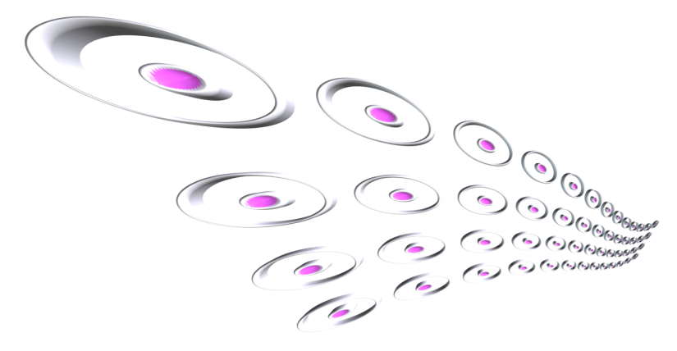







AVANCE MANUAL
CONTIENE MUSICA

Slide 2
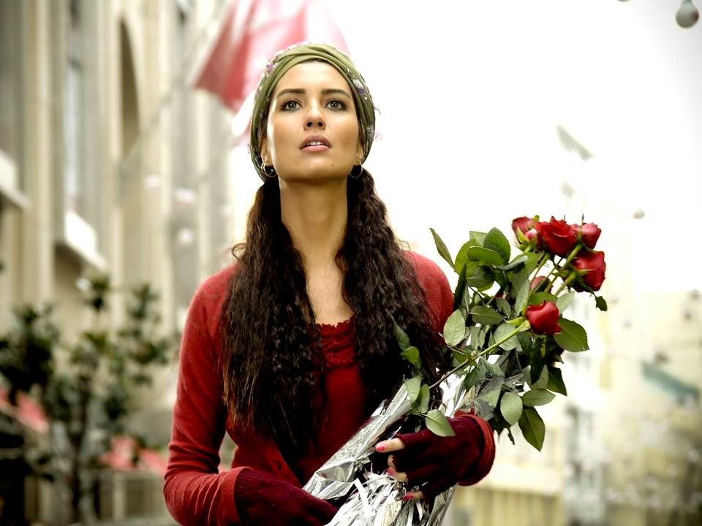
Mujer inigualable que dejas
tus huellas por donde
quiera que pasas….

Slide 3

Mujer trabajadora que
nunca se rinde,
responsable y
emprendedora,

Slide 4

No importa la dura
faena, ella
siempre tendrá una
bella mirada.

Slide 5

Mujer, hija, madre, abuela,
amiga que en cada
etapa de tu vida siembras
cariño, amor y verdad….

Slide 6

Para ti mujer, que estás llena de prodigios y virtudes,

Slide 7
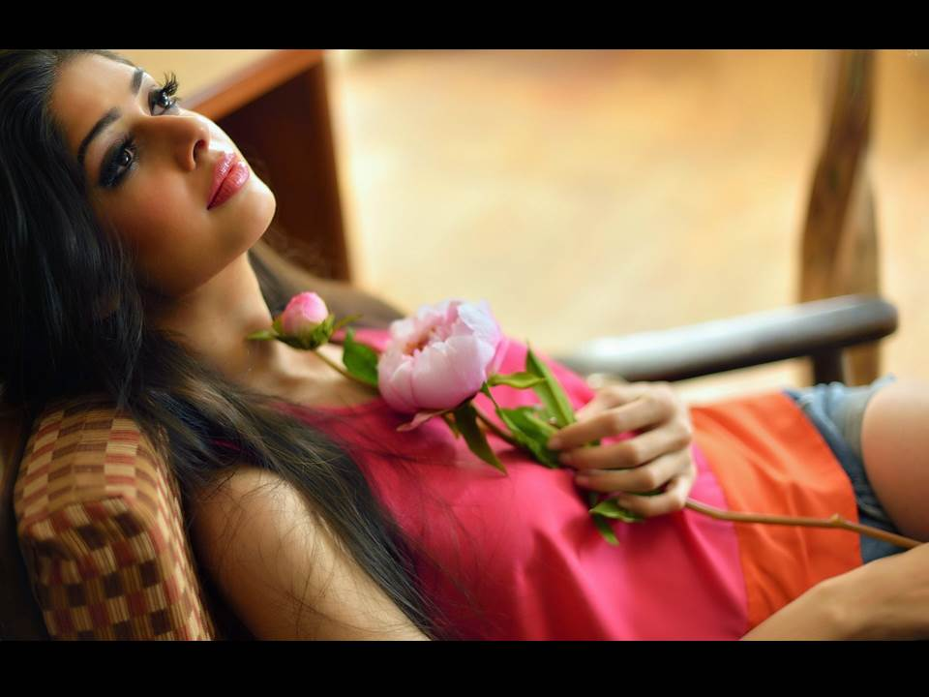
porque tú puedes
dar vida a la vida,

Slide 8
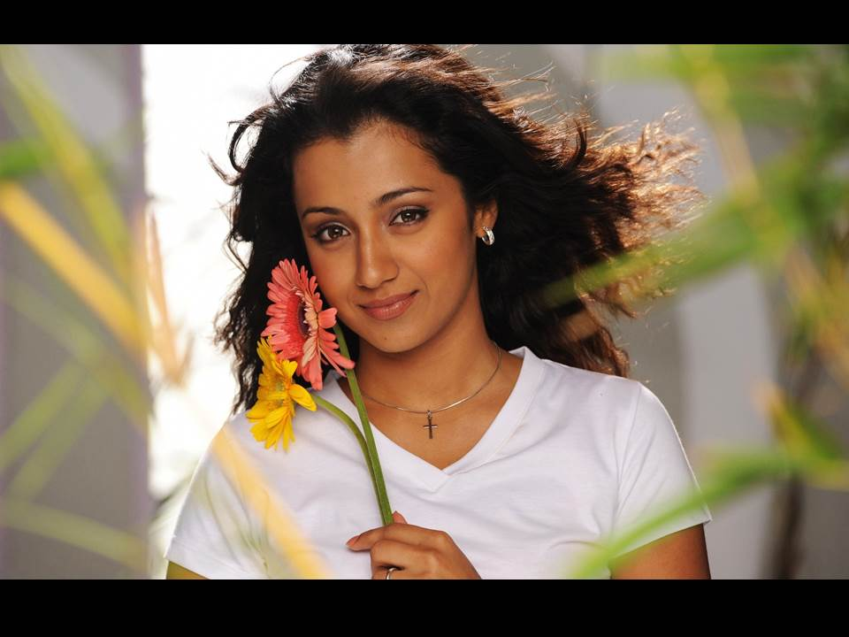
sanar las heridas del alma,
calmar las tempestades y
sonreír a pesar de las
adversidades…

Slide 9

Por tus infinitos logros,
sueños y propósitos,
este día es para ti, para
quererte y valorarte…

Slide 10
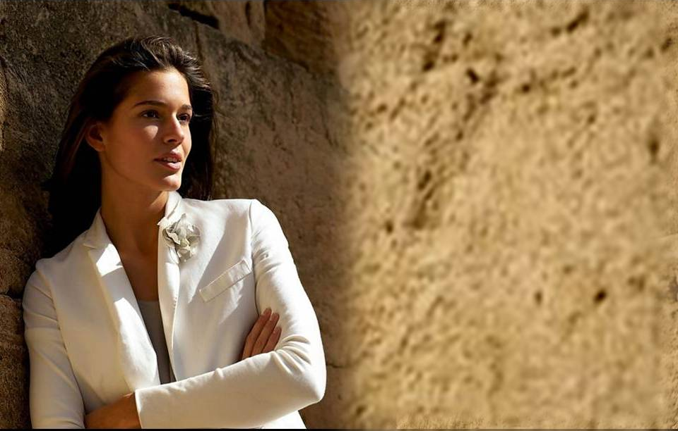
A todas las mujeres del planeta
¡FELIZ DIA DE LA MUJER!
Nuestro agradecimiento por los pasos dados por miles de mujeres en su lucha por la igualdad y la garantía de los derechos fundamentales, que durante mucho tiempo les fueron negados a las mujeres. Y mucho ánimo, porque estamos en un camino en el que no nos podemos parar, porque todavía nos quedan muchos kilómetros por recorrer.
miércoles, 05 de marzo de 2014

Slide 11


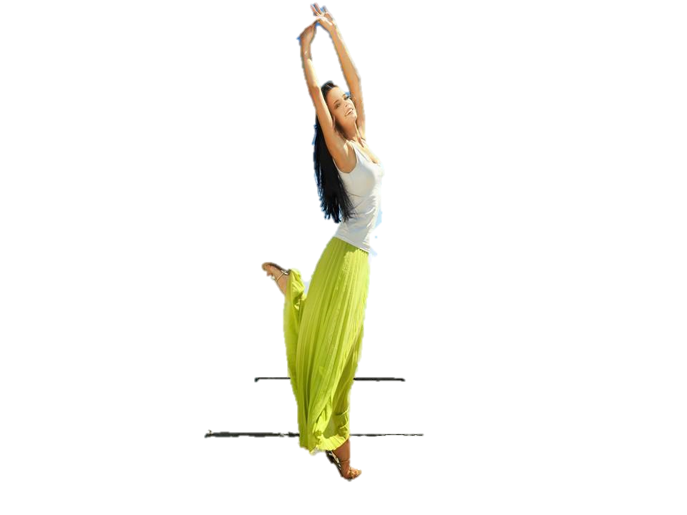



Slide 12



Accede a la sección que desees desde aquí:
Propia Creación
De la Red
Dedicatorias | Fechas Especiales | Graciosos
Historia y Arte | Lugares | Musicales
Naturaleza y Ciencias | Política | Reflexión
Religiosos | Románticos | Salud
Dedicatorias | Fechas Especiales | Graciosos
Historia y Arte | Lugares | Musicales
Naturaleza y Ciencias | Política | Reflexión
Religiosos | Románticos | Salud
Si deseas recibir pps periódicamente en tu correo electrónico subscríbete aquí:

